Slide 1

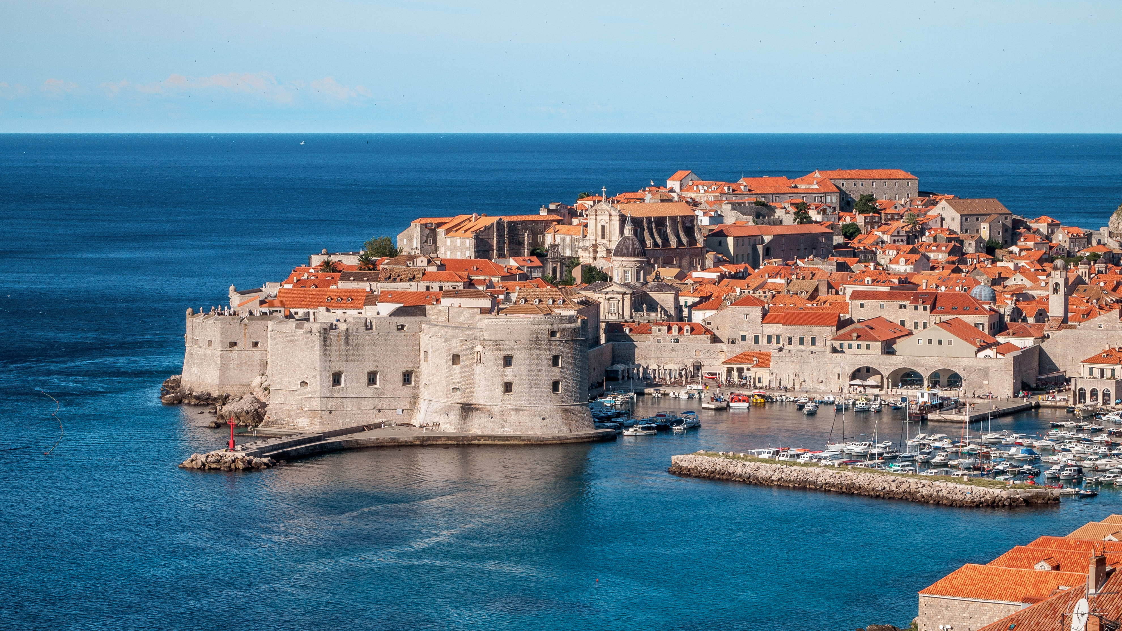
2.SJEDNICA PKG U DUBROVNIKU - IZVJEŠTAJI

Slide 2

GMT D-126 EDVARD BADURINA, LC VIRTUAL HRVATSKA RIJEKA
GMT PLAN RAZVOJA ČLANSTVA U D-126 ZA LIONS GODINU 2024./2025.
Osnovne točke razvoja članstva:
Zadovoljstvo članstva. Rast članstva je posljedica zadovoljstva postojećih članova.
Fokus - snažni i zdravi klubovi koji čine jezgru, 80% resursa usmjereno njima. Problematične klubove identificirati, dodijeliti guiding Liona koji će napraviti plan dijagnosticiranja problema i izvlačenje kluba iz krize.

Slide 3
Operativni plan razvoja članstva za 2025./2026.
1. Izgradnja tima i strukture za razvoj članstva - kao preduvjet za provođenje planiranih aktivnosti kroz regije i distrikt.
2. Provođenje aktivnosti razvoja članstva - zadržavanje postojećih članova, uključivanje novih članova. Uspješno uključivanje novih članova dogoditi će se samo uz visoko zadovoljstvo i motivaciju postojećih članova.

Slide 4
1) Izgradnja tima i strukture razvoj članstva:
a). Formiranje i kontinuirano djelovanje GMT tima kroz regije
Aktivirati odgovornu osobu u regiji te dogovoriti organizaciju edukacija i ostalih planiranih aktivnosti za razvoj članstva po regijama. Napraviti “hodogram” za članove GMT tima s check listom odgovornosti za svakog člana
-Evidentirati, aktivirati i educirati direktore za članstvo svih snažnih klubova po regijama
-provesti edukacijsku radionicu direktora za članstvo

Slide 5
2) Provođenje aktivnosti razvoja članstva:
a) Zadržavanje postojećih članova:
-Analiza trenutnog stanja članstva i određivanje trendova: životni vijek članstva, stopa fluktuacije članova, uzorci u fluktuaciji s obzirom na dob, spol, klub i regiju. Prema analizi možemo razumjeti koji su trendovi i kako moramo utjecati da bismo ih promijenili, ali i na što ne možemo i ne trebamo utjecati, a sve kako bismo optimizirali resurse.
Istražiti interna i eksterna isključenja, prepoznati uzroke nad kojima možemo imati utjecaj i planirati aktivnosti za zaustavljanje isključenja iz klubova. Primarno odraditi kroz komunikaciju na nivou klubova ali i isključenih članova. Provesti razgovore s onima koji su odustali od članstva, kao prvi korak u razumijevanju stanja i poboljšanju iskustva članova.
Provjeriti dugoročni trend ponašanja nekih klubova, što može pomoći u predviđanju ishoda.

Slide 6
b) Ispitivanja zadovoljstva članova
Definirati metriku koja obuhvaća broj sudjelovanja u radu kluba, odlazaka po drugim klubovima, broj aktivnih članova u akcijama distrikta, prosječni životni vijek člana.
Provoditi kontinuirano ispitivanje o zadovoljstvu uz pomoć GMT tima koji sudjeluju na sastancima klubova i ostalih članova kabineta (ZC). Pripremiti i provesti ankete o zadovoljstvu ili drugi sličan oblik ispitivanja sukladno procjeni.
c) Uključivanje novih članova:
Uvesti praksu da se na neformalne aktivnosti proširenih sjednica distrikta pozovu potencijalni članovi u određenoj regiji. Veće događaje, sjednice i akcije koristiti za aktivno prikupljanje novih članova.
Raditi na uspješnom transferu LEO članova i pomlađivanje Lions članstva, suradnja s koordinatorom za LEO klubove
Operacionalizacija plana će biti podložna izmjenama i prilagođena zahtjevima Guvernerice, na temelju povratnih informacija članova i dinamike unutar distrikta.
dr.sc. Edvard Badurina KOO za GMT D-126 U LG 2025./26.

Slide 7


